Slide 1
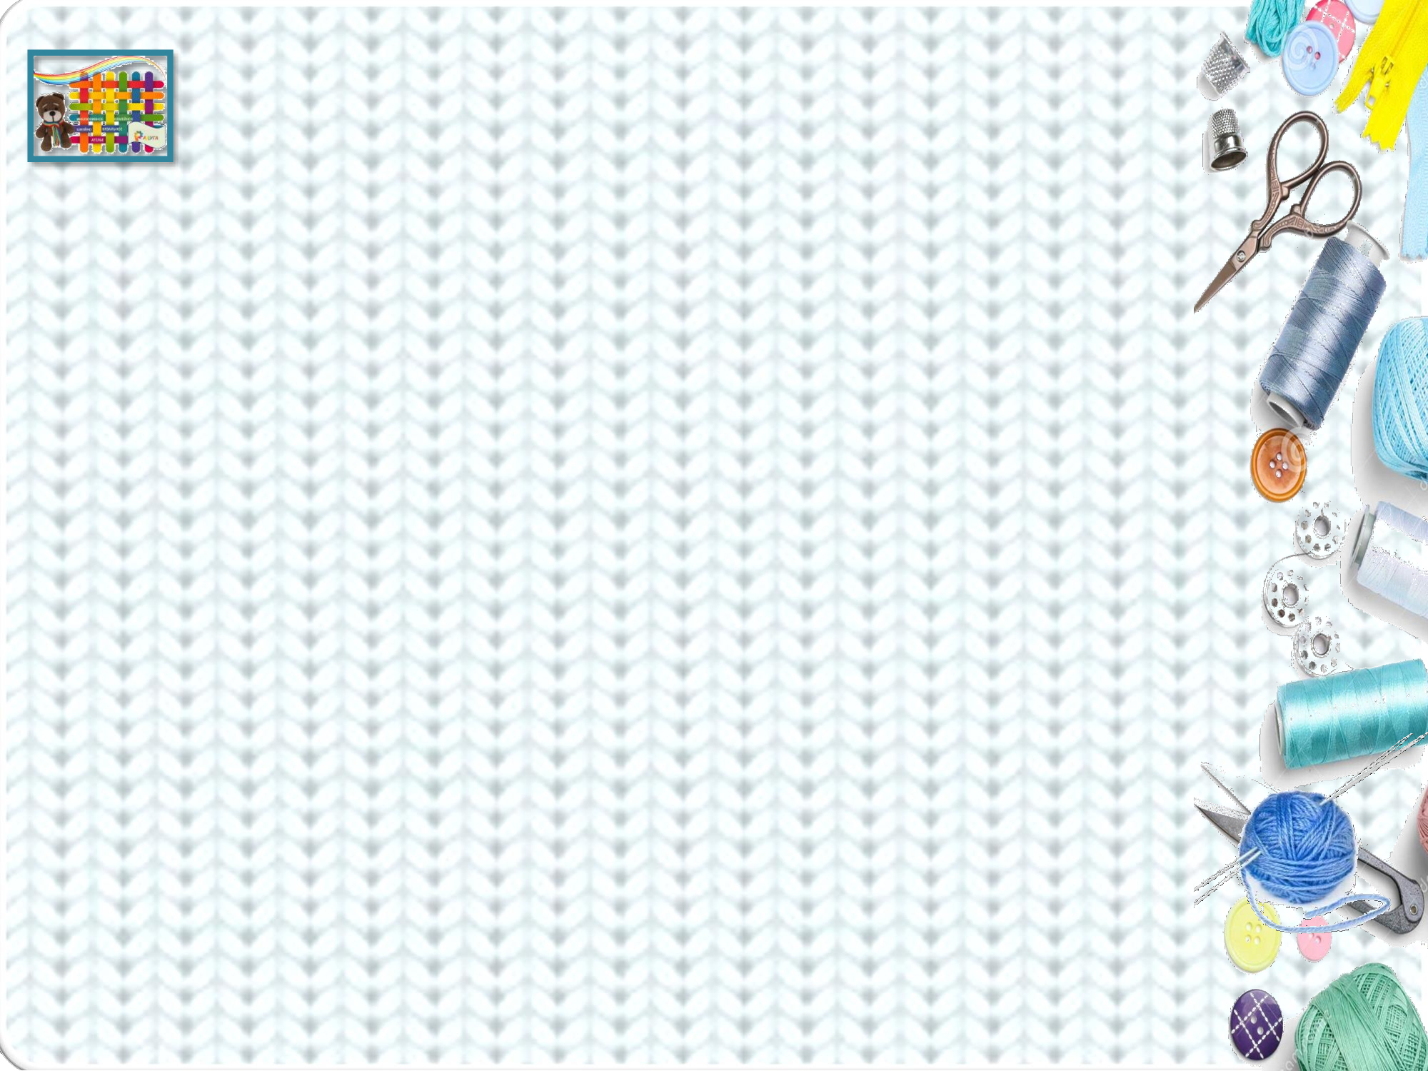
Свойства материалов
Подготовила:
Лобач-Хомутова Мария Павловна

Slide 2
Выбор подходящей ткани
для постельного белья - это баланс между комфортом, уходом, долговечностью и личными предпочтениями. Учитывая разнообразие доступных материалов, важно опираться на индивидуальные потребности и условия использования. Хлопок остается классическим выбором для повседневного использования, обеспечивая комфорт и простоту ухода. Он гигроскопичен, гипоаллергеннен и не создаёт статетического электричества.
Однако не следует забывать, что правильный уход за постельным бельем значительно продлевает его срок службы и сохраняет первоначальный вид. Соблюдение рекомендаций по стирке и глажке поможет поддерживать белье в отличном состоянии долгие годы. Таким образом, инвестиции в качественное постельное белье из подходящего материала обеспечат не только комфортный сон, но и станут экономически выгодным решением в долгосрочной перспективе.

Slide 3
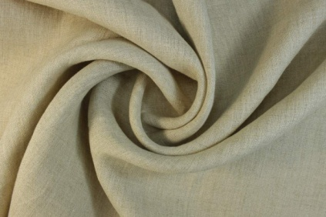
Но сначала — немного о выборе ткани
Хлопок – это база, самый популярный материал для постельного белья. Постельное белье бывает на 100% хлопковым либо с добавлением других органических или искусственных волокон в разных пропорциях. Существует множество разновидностей хлопковых материалов со своими названиями, которые стоит рассмотреть.
1. Лён – экологичный, прочный и гигиеничный. При этом тяжелый, легко мнется и грубый на ощупь.
Многие предпочитают эту ткань за её уникальное свойство дарить прохладу летом, а зимой — тепло. Лён износостойкий материал и даже после многих стирок не теряет своего лоска, напротив ткань становится мягче.

Slide 4
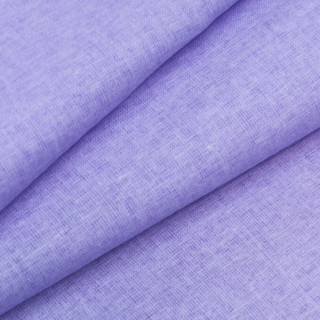
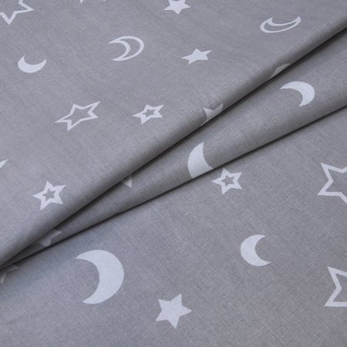
2. Перкаль — это разновидность хлопкового материала родом из Индии. Простыни из перкаля легкие и хорошо пропускают воздух. По составу перкаль — это 100%-ный хлопок, но возможно включение других натуральных волокон. Эта ткань отличается плотным плетением, что придает ей прочность и долговечность.
3. Поплин — плотная, но мягкая и гладкая ткань с характерным мелким поперечным рубчиком (выпуклые и фактурные полоски). Постельное белье из поплина бывает как полностью хлопчатобумажным, так и с добавлением шелка или синтетики. Комплекты отличаются легкостью, простотой ухода, а ткань хорошо держит форму . Данный материал находится в средней ценовой категории.
2.
3.

Slide 5
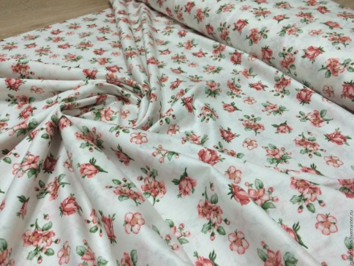
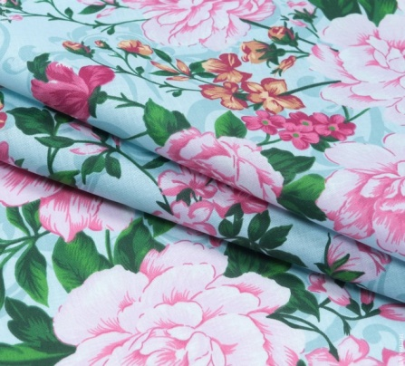
4. Сатин — это ткань более плотная и прочная, а за счёт особого сатинового (атласного) переплетения ещё и гладкая, приятная на ощупь. В составе такого постельного белья одновременно с хлопком могут быть натуральные материалы или полиэстер. Краски на сатине держатся дольше. Но и стоит сатин дороже, чем бязь или поплин.
Стирать его легко, и износостойкость высокая.
5. Бязь – это натуральная ткань (100 % хлопка), с простым плетением — один из самых распространённых вариантов для пошива постельного белья. Такая ткань самая износостойкая ткань, хорошо пропускает воздух, гигиенична. Проста в уходе, не линяет и не значительно садится после стирки. Доступная цена.
4.
5.

Slide 6
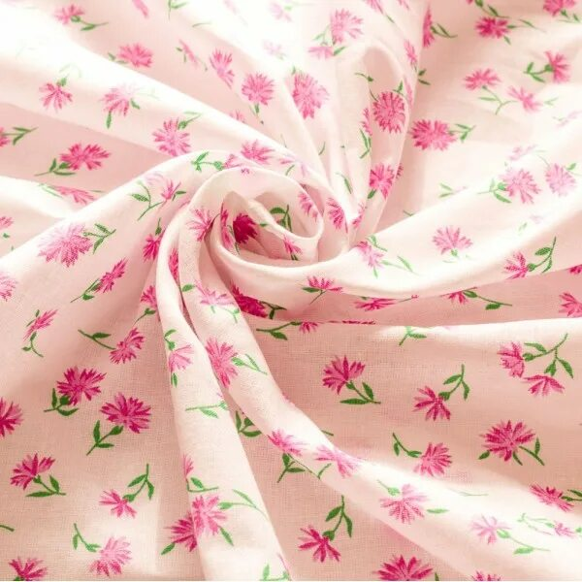
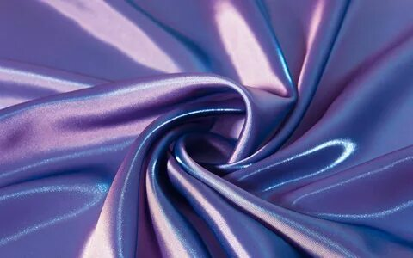
6. Ситец – самая недорогая ткань для постельного белья, но и самая недолговечная. Дело в том, что ситец — материал довольно тонкий, неплотный: он быстро изнашивается, истончается, выцветает. Ситец делают из 100-процентного хлопка, поэтому это бельё натуральное.
7. Шелк – это роскошный и изысканный материал. Красивый, нежный и приятный на ощупь. В жару натуральный шелк даст приятное ощущение прохлады. Уход за шелковым постельным бельем более тщательный. Кроме того, шелковые простыни могут изнашиваться чуть быстрее, чем другое постельное белье. Стоит учесть и сложности работы с шёлком как с деликатным, довольно капризным материалом. Дорого стоит.
6.
7.

Slide 7
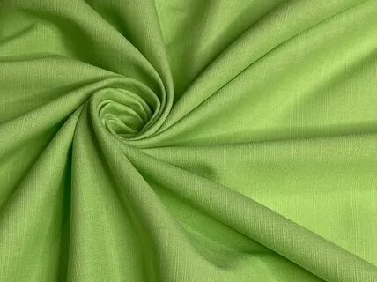
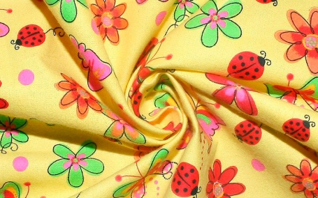
8. Бамбук — этот материал в последние годы стал очень популярным. Его ценят за гоппоалергенные свойства и хорошей воздухопроницаемостью. На нём приятно спать. Он обладает мягкостью, износостойкостью и имеют красивый внешний вид, мало мнутся, однако по составу — это уже не 100% бамбук. Бельё обычно обходится дороже, чем хлопковое и нужна деликатная стирка, иначе садится.
9. Фланель подходит для детского постельного белья, для комплекта на зиму. Особенность фланели — начёс, который обеспечивает ткани мягкость и способность сохранять тепло. Фланель требует особого ухода: нужна деликатная стирка и отжим, сушка вне прямых солнечных лучей. Со временем на таком белье могут появиться катышки. Обойдётся фланелевое бельё не так дёшево, как бязевое.
8.
9.

Slide 8
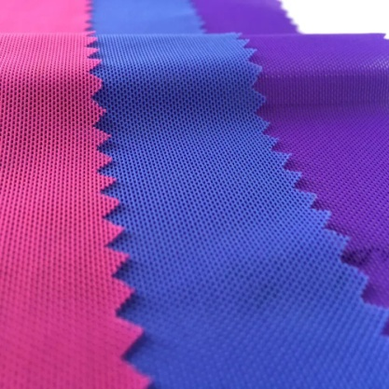
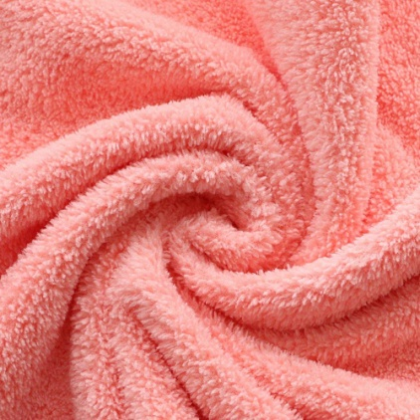
10. Махровая ткань чаще состоит из хлопка, также в составе может быть лён, бамбук, синтетические компоненты. Так как махровая ткань за счёт петелек на поверхности объёмна, она будет хорошо сохранять тепло. Эта же фактура делает поверхность махры шероховатой, петельки вытягиваются, нарушая структуру материала. Махровое бельё долго сохнет после стирки, зато не требует утюжки.
11. Полиэстер — это синтетический материал из полиэфирных волокон, сырьем для которых служат продукты нефтепереработки. Это прочный, долговечный, быстро сохнущий материал. Чистая и дешевая синтетика бывает не очень приятной к телу, а также электризуется, пилингуются, не обеспечивают нормального теплообмена.
10.
11.

Slide 9
Сравнительная таблица
свойств ткани
№ п/п | Ткань | Натураль ность | Долговеч ность | Качество | Доступ ность | Уход
1. | лён | + | + | + | - | -
2. | перкаль | + | + | + | - | +
3. | поплин | + | + | + | - | +
4. | сатин | + | + | + | - | -
5. | бязь | + | + | + | + | +
6. | ситец | + | - | - | + | -
7. | шёлк | + | - | + | - | -
8. | бамбук | + | + | + | - | -
9 | фланель | + | + | + | + | -
10. | махровая ткань | + | + | - | - | -
11. | полиэстер | - | + | - | + | +

Slide 10
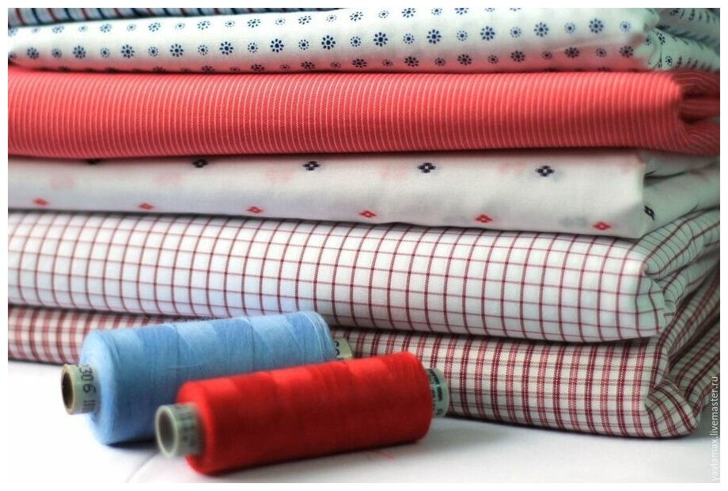
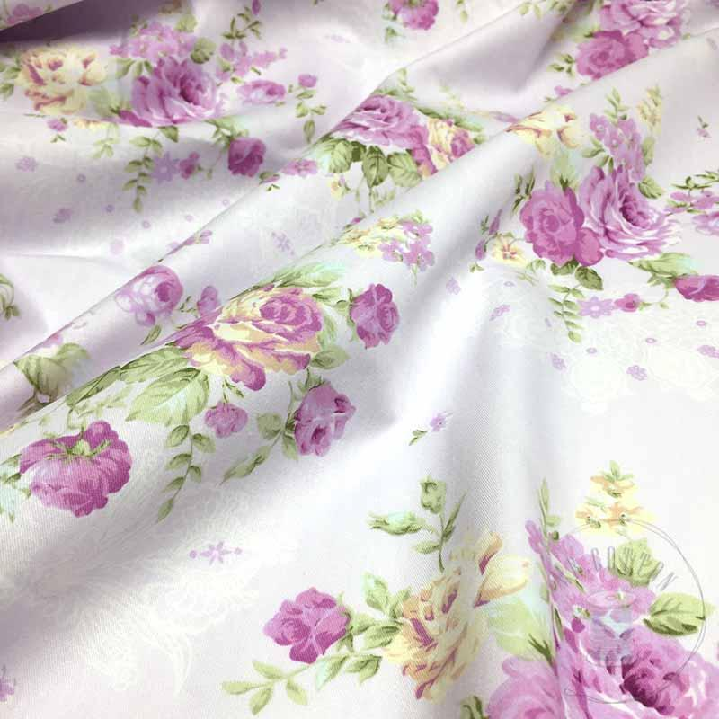
Заключение
Проведя анализ тканей по критериям,
остановим свой выбор на бязи.
Постельное белье из такой ткани будет соответствовать заявленным требованиям к изделию.
Теперь, когда мы определились с тканью,
ее нужно подготовить к раскрою.

